Slide 1

CHÀO MỪNG CÁC EM ĐẾN
VỚI TIẾT TIẾNG VIỆT

Slide 2




Khởi động

Slide 3
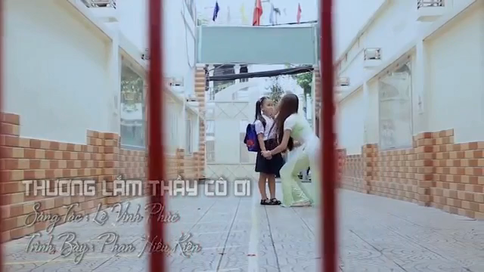
Con lắng nghe bài hát " Thương lắm thầy cô ơi”
Trả lời câu hỏi: Bài hát nói về ai? Bạn nhỏ dành tình cảm gì cho thầy cô của mình?

Slide 4
Bạn hát ca ngợi thầy cô giáo.
Bạn nhỏ trong bài hát rất yêu thương thầy cô của mình.

Slide 5



ÔN TẬP GIỮA HỌC KÌ 1
Tiết 3 - 4

Slide 6



3. Nghe – viết: Cô giáo lớp em (2 khổ thơ đầu)
Con dừng màn hình và đọc 2 lần bài viết
Sáng nào em đến lớp
Cũng thấy cô đến rồi.
Đáp lời “Chào cô ạ!”
Cô mỉm cười thật tươi.
Cô dạy em tập viết
Gió đưa thoảng hương nhài
Nắng ghé vào cửa lớp
Xem chúng em học bài.

Slide 7
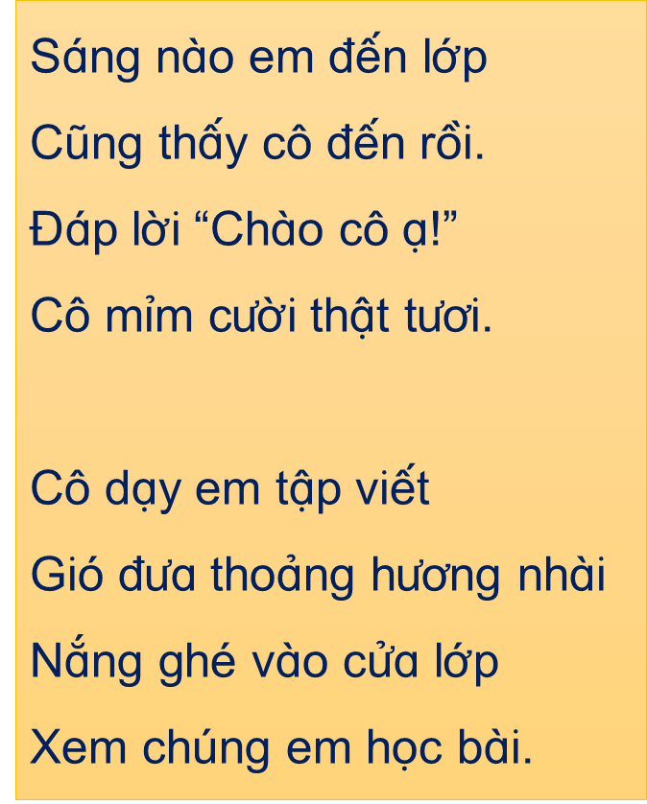
3. Nghe – viết: Cô giáo lớp em (2 khổ thơ đầu)
1. Mỗi sáng đến lớp, bạn nhỏ thấy ai? Bạn làm gì khi gặp cô giáo?
Mỗi sáng đến lớp, bạn nhỏ đều thấy cô giáo đến sớm. Khi gặp cô bạn nhỏ chào cô.
2. Những chữ đầu dòng thơ viết như thế nào?
Những chữ đầu dòng phải viết hoa, khi viết lùi vào lề 3 ô.

Slide 8
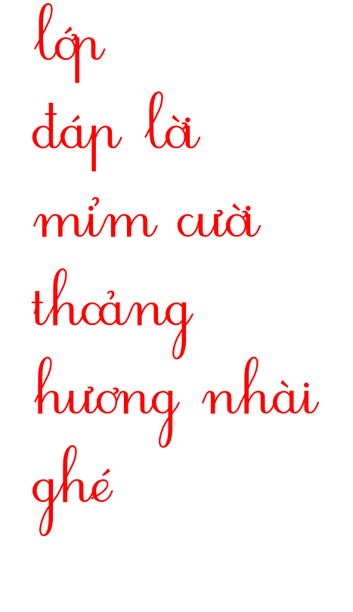
3. Nghe – viết: Cô giáo lớp em (2 khổ thơ đầu)
3. Nêu những chữ em dễ viết sai?
Các con luyện viết từ khó vào vở nháp.

Slide 9
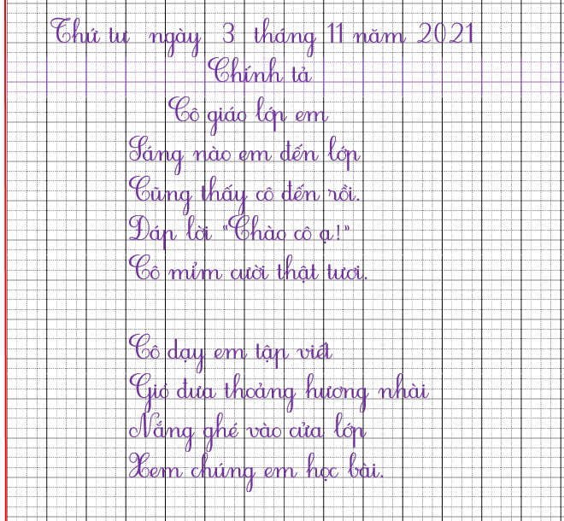
Quan sát
bài mẫu

Slide 10
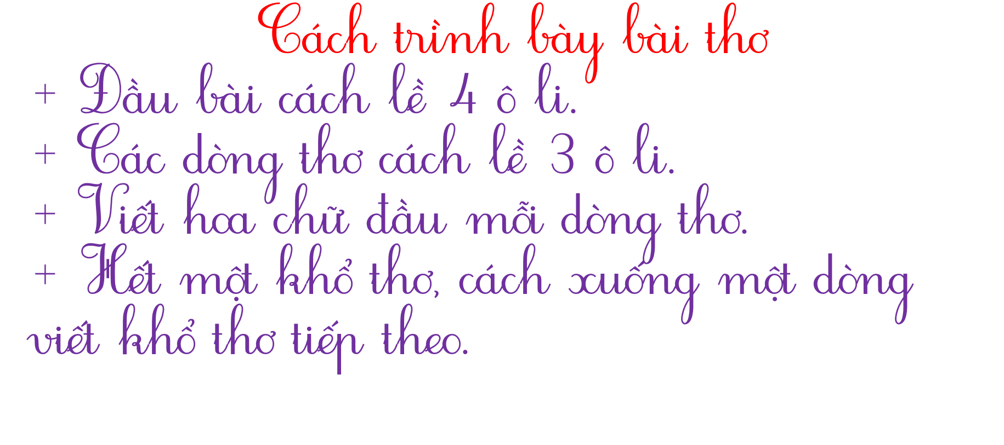

Slide 11


Tư thế ngồi viết
Tư thế ngồi viết
Lưng thẳng.
Không tì ngực xuống bàn.
Đầu hơi cúi.
Mắt cách vở khoảng 25-30cm.
Tay phải cầm bút
Tay trái tì nhẹ lên mép vở để giữ.
Hai chân để song song thoải mái.

Slide 12


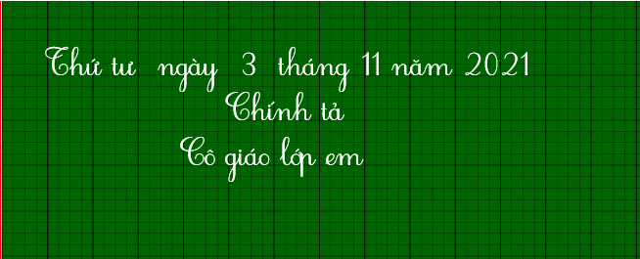

Các con nhấn dừng màn hình để nghe cô đọc và viết bài vào vở nhé.

Slide 13
Các con nhấn dừng video, quan sát lại bài mẫu
để soát lỗi chính tả nhé.

Slide 14
Soát lỗi

Slide 15
Sau khi viết bài xong, con nhờ bố mẹ chụp ảnh
bài viết và gửi qua Azota để cô chấm.

Slide 16
4. Trò chơi: Đoán từ (trang 73 – SGK)
a.
Bắt đầu bằng tr
Đồ vật ở trường
Dùng để báo giờ học
b.
Bắt đầu bằng ch
Đồ vật trong nhà
Dùng để quét nhà
c.
Chứa vần ang
Đồ vật trong lớp
Dùng để viết chữ lên đó
d.
Chứa vần an
Đồ vật ở góc học tập
Dùng để bày sách vở

Slide 17

RUNG
CHUÔNG VÀNG

Slide 18
LUẬT CHƠI
Con đoán từ theo gợi ý trong câu hỏi và nêu câu trả lời sau thời gian suy nghĩ là 10 giây. Trả lời đúng 1 câu hỏi, con sẽ nhận được 1 bông hoa điểm 10 đấy. Cô chúc con trả lời đúng các câu hỏi và đạt được nhiều bông hoa điểm mười nhé!

Slide 19




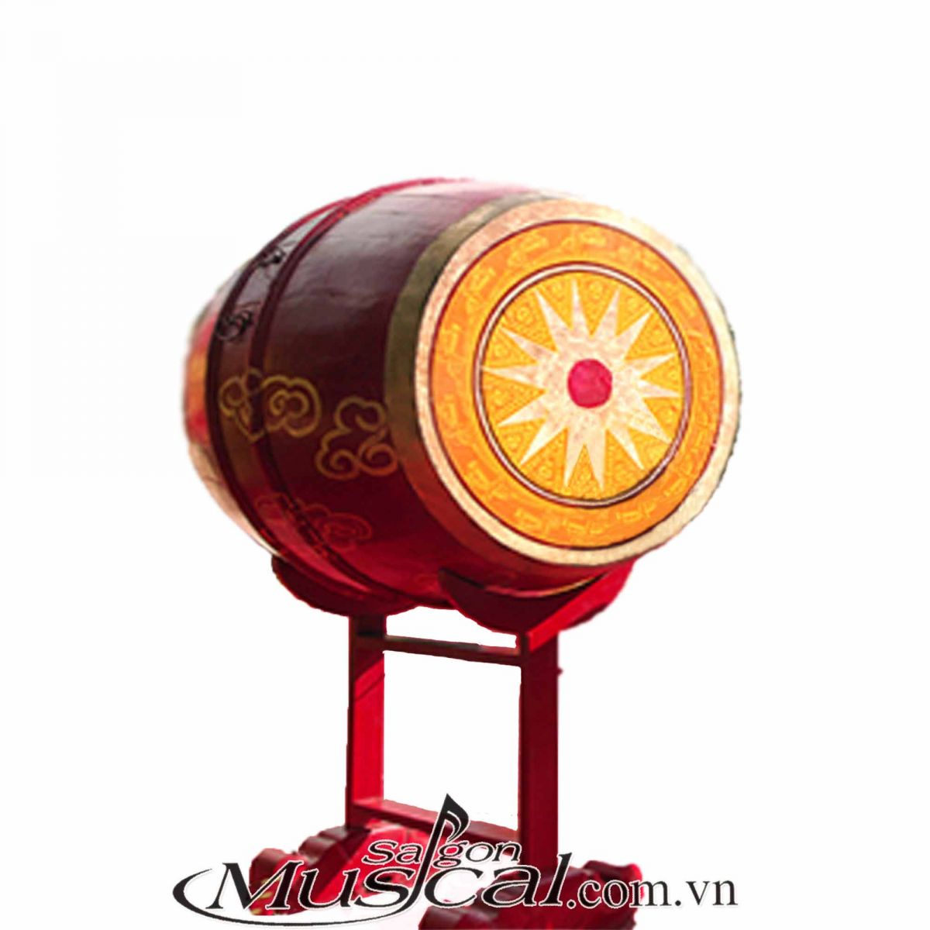

6
1
2
3
4
5
7
8
9
CÂU HỎI 1
10
BẮT ĐẦU
Từ chỉ đồ vật ở trường, dùng để báo giờ học, bắt đầu bằng tr
Đáp án:
trống

Slide 20
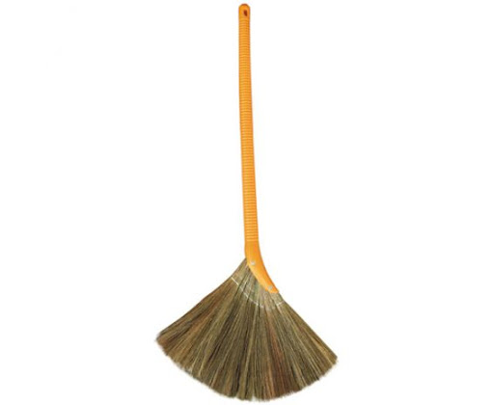
6
1
2
3
4
5
7
8
9
CÂU HỎI 2
10
BẮT ĐẦU
Từ chỉ đồ vật trong nhà, dùng để quét nhà, bắt đầu bằng ch
Đáp án:
chổi

Slide 21
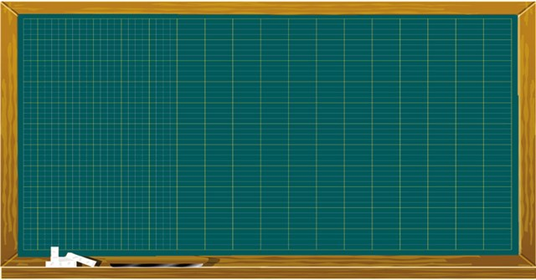
6
1
2
3
4
5
7
8
9
CÂU HỎI 3
10
BẮT ĐẦU
Từ chỉ đồ vật trong lớp, dùng để viết chữ lên đó, chứa vần ang
Đáp án:
bảng

Slide 22
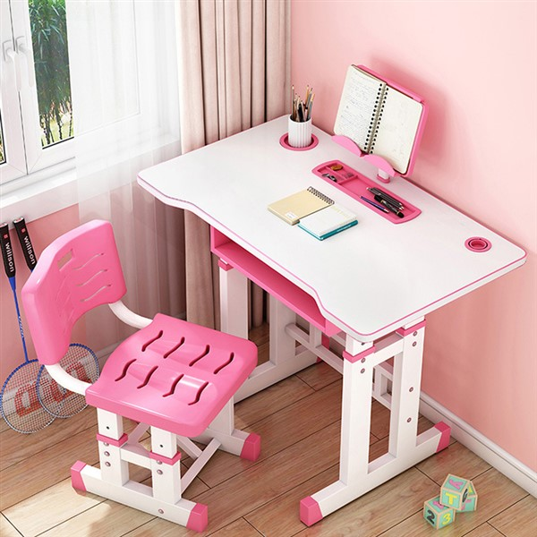
6
1
2
3
4
5
7
8
9
CÂU HỎI 4
10
BẮT ĐẦU
Từ chỉ đồ vật ở góc học tập, dùng để bày sách vở, chứa vần an
Đáp án:
bàn

Slide 23

Qua trò chơi con tìm được các từ chỉ đồ vật nào?
Con đã tìm được các từ: trống, chổi, bảng, bàn
Nêu thêm các từ chỉ đồ vật bắt đầu bằng tr/ch hoặc từ có vần ang/an
Chảo, chum, chạn, trang sách, đàn…

Slide 24



CỦNG CỐ
Hôm nay, em đã học những nội dung gì?
Chuẩn bị bài: Ôn tập tiết 4

